Slide 1

科研与博士申请经验
张作柏
2021.05.11

Slide 2
个人经历
大一进入实验室，大一暑假开始科研
大二下参加莙政项目，大三上第一篇一作文章发表
大三下跟随Mila导师远程暑研
大四上接到Mila导师return offer，申请季结束
Notes:
这一页主要是介绍一下我自己，因为我自己提前接到了return offer，所以实际上没有参加申请，在申请上提供的经验有限。但是可以给大家一些科研和申请暑研的建议。

Slide 3
方向选择
可选择的方向：
Machine Learning (CV, NLP, DM, …) 坑多人多，本科容易找导师
System (Database, Networking, …) 重coding，兴趣驱动
Theory
Architecture
Graphics
Security
Software
…
Notes:
关于科研，首先最重要的是方向的选择。在座的可能主要都是大二和大三的同学，其中大二的同学有不少都会面临如何选择科研方向的问题。即使对于大三或者想保研的同学，科研方向的选择也是非常重要的。这里我列出了一些常见的方向，从往年的申请情况来看，cs的同学主要都会集中于ml和sys方向的申请。
关于sys这一方向，就我个人理解，需要非常强的coding能力，要处理的细节非常多，所以推荐有强烈兴趣的同学来研究，不然很容易坚持不下去。申请sys的一个好处是，池子相对较小，没有pub也有机会申请到很好的学校。这时候，主要考察的就是个人做过的项目和对问题的理解能力。当然，对于申请本身而言，还有你自己的背景和你的connection，因为同学们在pub上往往没有区分度，这时候connection就非常重要了。你能否联系上好的暑研，可能会对你的申请结果起到很大的影响。
关于ml，这里可以详细谈一谈。Ml的内卷相信大家也都听过，它的特点主要是人特别多，而且好出成果，但相应的top学校的坑也会多，作为本科生你在复旦找到导师也更加容易。
我自己的话本科做的主要是theory和data mining结合的一些东西，未来也会转到做machine learning上。目前国内ml的导师主要关注的点在cv、nlp、rl、ml theory之类的，后两项复旦没有，但其实也有很多重要的问题，比如可解释性、隐私安全、药物发现等等这类方向。如果你有这类背景，那你在申请对口小方向时肯定比其他同学更有优势。

Slide 4
方向选择
考虑因素
个人兴趣：部分方向极度需要兴趣驱动
申请难度：决定了最终学校排名
发表论文难度：决定毕业难度
有无合适导师：很大程度影响 connection 和 pub
…
如何看待ML对各个方向的入侵？
https://zhuanlan.zhihu.com/p/76820350
Notes:
那么关于方向的选择，我认为主要考虑的因素有以上几个。
个人兴趣很重要，这个在sys的部分已经谈到了一些。这也会非常影响你未来读博时的状态，如果你不能说服自己读博是一件有意义的事的话，其实蛮难坚持下来的。
再就是申请难度的问题，我个人其实蛮推荐大家去找一找ml里在cv和nlp之外的方向的，ml其实还有很多有趣的地方，不只是刷点、洗数据集啥的。有不少人说做dl做久了人就傻了，我自己在大二时其实蛮信这句话的，但后来慢慢了解ml之后态度就发生了转变，很多时候还是自己的眼界不够，推荐大家在读自己领域的文章之外，多读一些icml、iclr、neurips这些会议上general ml的paper，关注一下这些会议上好的paper都在做什么，其实是非常有趣的。这里插一句，如果大家看看过往几年的申请结果，就会发现大陆每年稳定都有cv学生能申到四大，但是nlp的学生就非常难，最好的基本是uw和普林了。
然后是发论文的难度，我们不跨领域对比ml和sys，就单说ml的话，这个和你选的方向高度相关的，就比如这两年做fair，做drug的文章很多方法都非常trivial，但是一样三大ml会中的飞起，主要还是topic选得好。当然这一点对于一个本科生来说还是太难了，要多和别人交流，多和导师交流才行。
最后一点是能否找到合适的导师，这个既指本科导师也指phd导师，要找到一个工作模式和taste和自己都相仿的导师是蛮难的，尤其在复旦，你的选择就及其受限了。我个人非常推荐大家尝试联系复旦外的导师，包括企业里的lab有没有好的实习机会等等，之前就有同学成功搭上交大的导师，咱们这个专业远程做科研完全没有问题。然后也可以试着联系联系国外的老师，这个不一定要等到暑研，自己看到感兴趣的老师不妨就问问有没有合作的机会，万一能搭上，就赚大了。
然后关于ml

Slide 5
导师选择
攻略：https://zhuanlan.zhihu.com/p/76820350
考虑因素：
近年产出 -> 是否在科研一线
组的大小 -> 能否得到足够的指导
学生出路 -> 是否有connection
曲线救国
校外导师
主动申请交流经历
暑研转方向

Slide 6
科研机会
大多数同学会在大二到大三上找到导师
科研流程：
背景知识准备
在师兄师姐项目下打杂
拿到具体问题，自行探究
第一篇Paper！
是否出成果，运气成分非常大

Slide 7
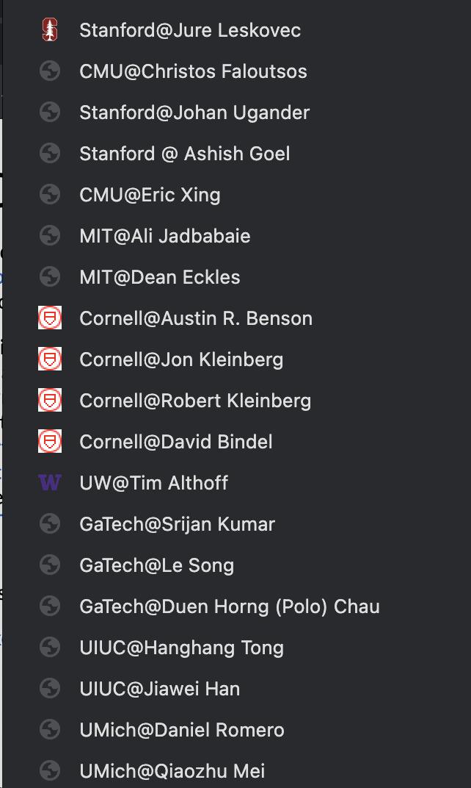
暑研申请
如何挑选暑研导师？
出成果的机会大吗？
拿return offer的概率大吗？
暑研导师connection强吗？
对方是否招暑研实习生？
尽可能不要海套
读论文认识学者
关注影响力较大的工作
会议陶瓷

Slide 8
暑研申请
申请过程
自己套磁
确定候选池，找一封套磁模板信
挑选几个关注重点，读paper，在信中聊具体感受
重点套+海套，可以多和phd student交流，询问组里氛围，导师风格
面试（中文or英文）
导师推荐
向导师提前说明，导师帮忙联系
面试

Slide 9
PhD导师选择
非常非常重要！
本科选择导师时的所有因素+
科研：导师的潜力、组的名气、学校的名气
方向：毕业后去向（找工、学界）
氛围：交流氛围、老师是否亲自参与指导

Slide 10
TIPS
本科生学术资助计划 FDUROP
Pub并不决定最终申请结果，connection最重要
多social
多逛hotpot，积极参与社区建设

Slide 11
谢谢大家！

